Slide 1
সবাইকে শুভেচ্ছা

Slide 2
শিক্ষক পরিচিতি
বিষয় পরিচিতি
বিষয়ঃ বিজ্ঞান
শ্রেণিঃ ৫ম
অধ্যায়ঃ (৯) আমাদের জীবনে প্রযুক্তি।
পৃষ্ঠাঃ ৬৫
সময়ঃ ৪০মিনিট।

Slide 3
চলো একটি ভিডিও দেখি।
https://www.youtube.com/watch?v=4UmMd-HFu4Y
ভিডিওতে তোমরা কি দেখতে পেলে?

Slide 4
পাঠের শিরোনামঃ
কৃষিতে প্রযুক্তি।

Slide 5
শিখনফল
১০.২.১.প্রযুক্তির বিকাশ ও ব্যবহারের মাধ্যমে জীবনযাপনের মান উন্নয়নের বর্ণনা করতে পারবে।

Slide 6
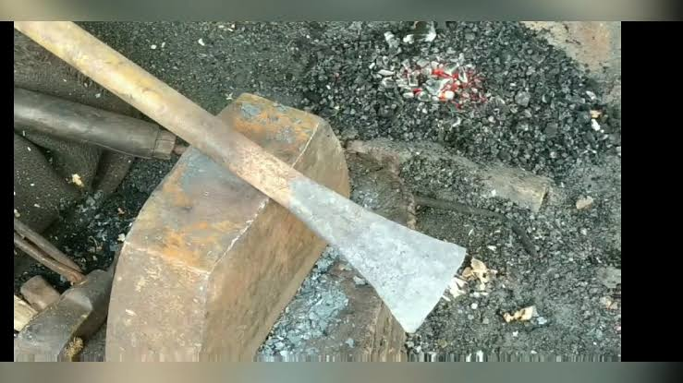
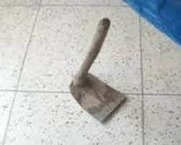
চলো আমরা কিছু ছবি দেখি
শাবল
কোদাল
লাঙল
এইগুলো প্রাচীন যান্ত্রিক কৃষি প্রযুক্তি।

Slide 7
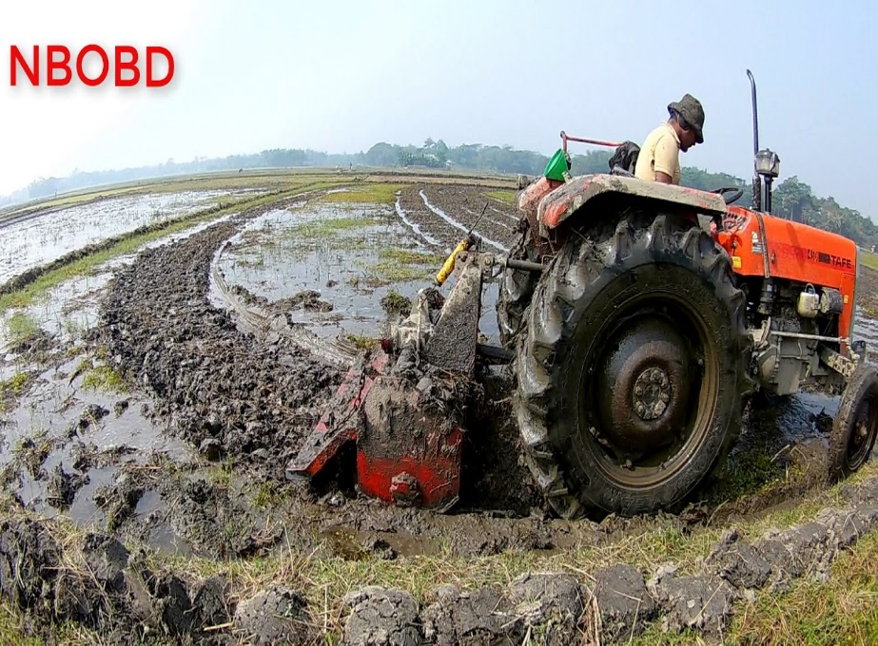
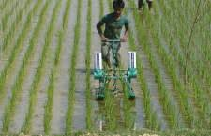
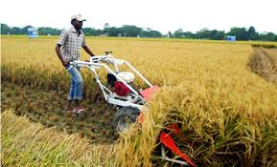
ট্রাক্টর
নিড়ানি
ফসল কাটার যন্ত্র

Slide 8
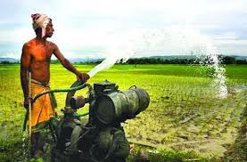
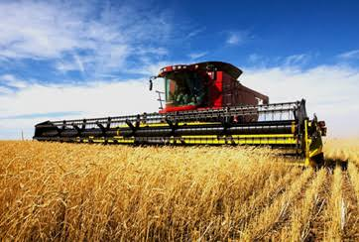
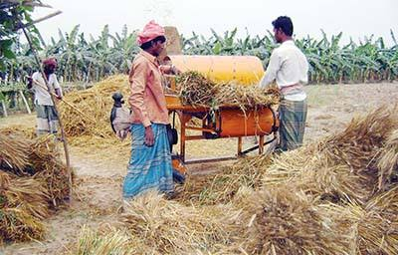
সেচ পাম্প
ফসল কাটার যন্ত্র
ফসল মাড়াইয়ের যন্ত্র
এইগুলো আধুনিক যান্ত্রিক কৃষি প্রযুক্তি।

Slide 9
একক কাজ
দুইটি প্রাচীন এবং দুইটি আধুনিক যান্ত্রিক কৃষি প্রযুক্তির নাম লেখ।

Slide 10
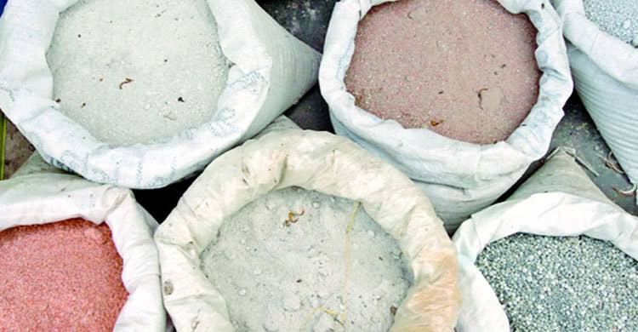
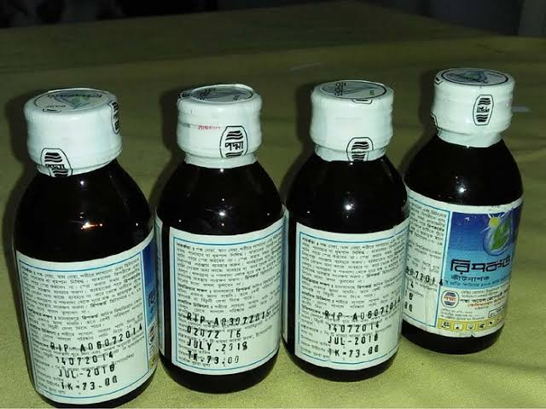
সার
কীটনাশক
এইগুলো কি প্রযুক্তি?
এইগুলো রাসায়নিক কৃষি প্রযুক্তি।

Slide 11
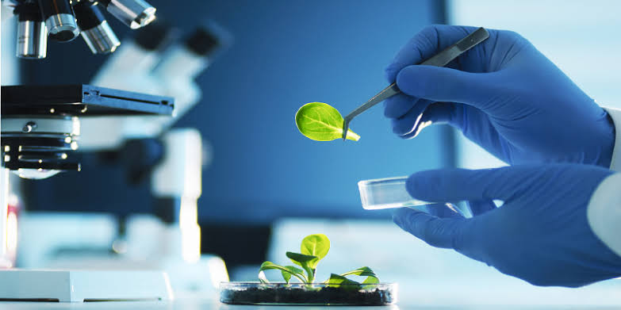
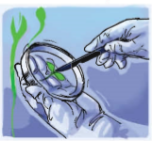
এইগুলো কি প্রযুক্তি?
এইগুলো জৈব প্রযুক্তি।

Slide 12
কৃষি প্রযুক্তির প্রকারভেদ
যান্ত্রিক প্রযুক্তি
রাসায়নিক প্রযুক্তি
জৈব প্রযুক্তি

Slide 13
জোড়ায় কাজ
*দুইটি রাসায়নিক প্রযুক্তির নাম লেখ।
*কৃষি প্রযুক্তিকে কয়টি ভাগে ভাগ করা হয়েছে ও কি কি?

Slide 14
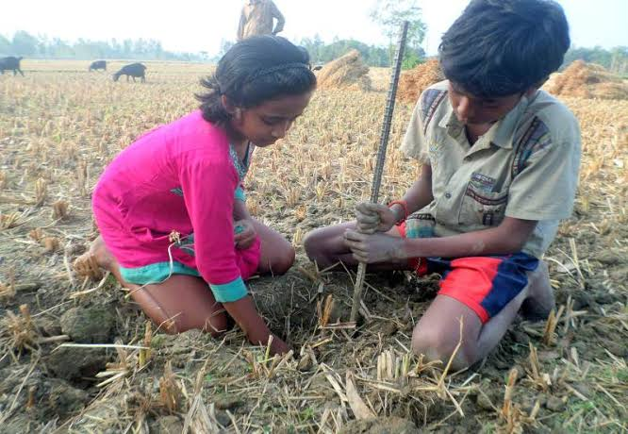
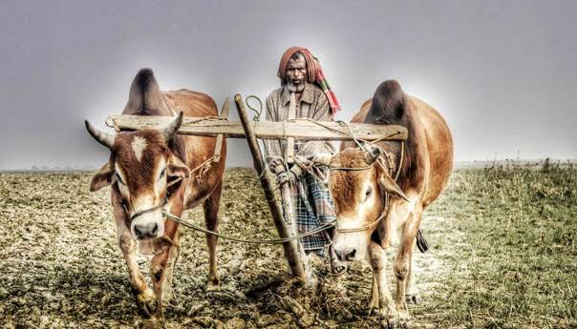
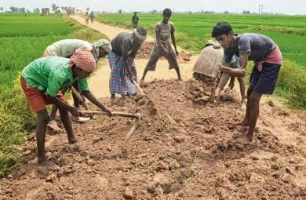
কৃষি যন্ত্রপাতির ব্যবহার
শাবল দিয়ে মাটি খনন করা হয়।
লাঙল দিয়ে জমি চাষ করা হয়।
কোদাল দিয়ে মাটি খনন করা হয়।

Slide 15
ফসল কাটার যন্ত্র দিয়ে ফসল কাটা হয়।
সেচ পাম্প দিয়ে পানি সেচ দেওয়া হয়।
ফসল মাড়াই যন্ত্র দিয়ে ফসল মাড়াই করা হয়।

Slide 16
ট্রাক্টর দিয়ে জমি চাষ করা হয়।
নিড়ানি দিয়ে আগাছা পরিষ্কার করা হয়।
আধুনিক এই সব যন্ত্রপাতি ব্যবহার করে অল্প সময়ে অধিক ফসল উৎপাদন করা যায়।

Slide 17
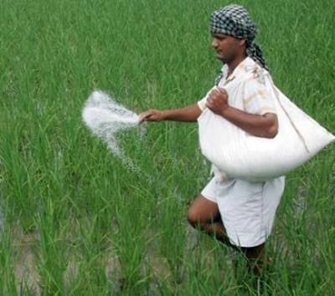
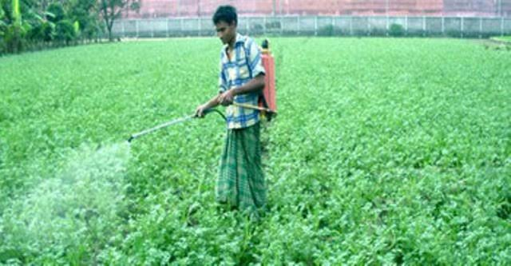
রাসায়নিক ও জৈব কৃষি প্রযুক্তি ব্যবহারের সুবিধা
সার ব্যবহারে ফসল ভালো হয়।
কীটনাশক ব্যবহারে ক্ষতিকর পোকা মারা যায়।
জৈব প্রযুক্তি ব্যবহারে অধিক ফসল পাওয়া যায়।

Slide 18
দলীয় কাজ
যান্ত্রিক দল
যান্ত্রিক কৃষি প্রযুক্তির দুইটি ব্যবহার লেখ
রাসায়নিক দল
রাসায়নিক কৃষি প্রযুক্তি ব্যবহারের দুইটি সুবিধা লেখ।

Slide 19
তোমাদের বিজ্ঞান বইয়ের ৬৫ পৃষ্ঠা খুলে কৃষিতে প্রযুক্তি অংশটুকু নিরবে পড়।

Slide 20
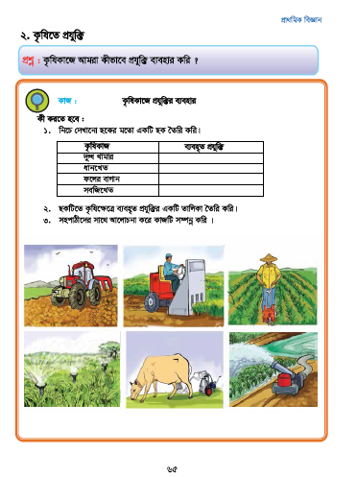
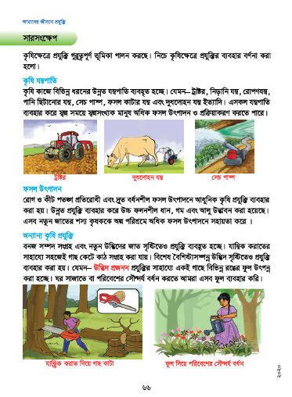

Slide 21
মূল্যায়ন
নিচের ছকটিতে কৃষি প্রযুক্তির ব্যবহার কীভাবে খাদ্য উৎপাদনে সাহায্য করে লেখ।
কৃষি প্রযুক্তি | কীভাবে খাদ্য উৎপাদনে সাহায্য করে
১। যান্ত্রিক প্রযুক্তি
২। রাসায়নিক প্রযুক্তি
৩। জৈব প্রযুক্তি

Slide 22
বাড়ির কাজ
*তোমাদের বাড়িতে কি কি কৃষি প্রযুক্তি আছে সেগুলোর নাম খাতায় লিখে আনবে।

Slide 23
সবাইকে অসংখ্য ধন্যবাদ।

